Slide 1
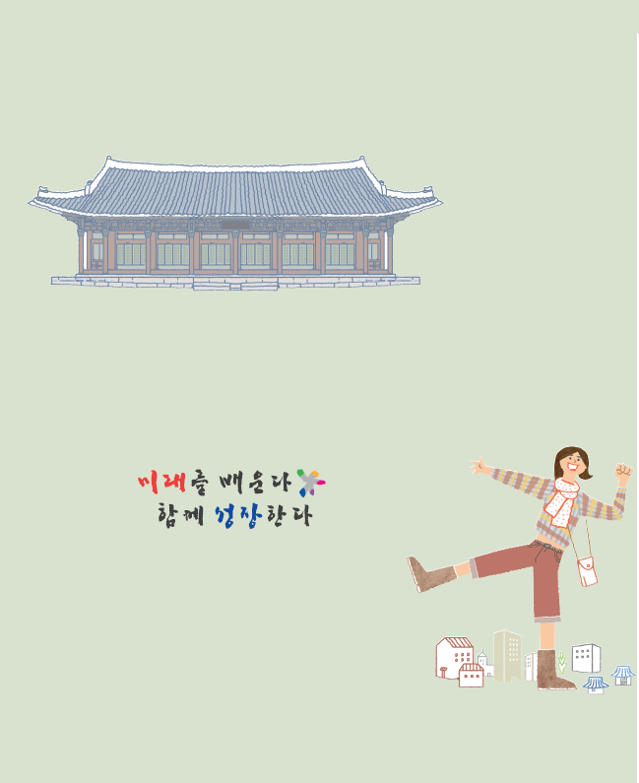


Slide 2
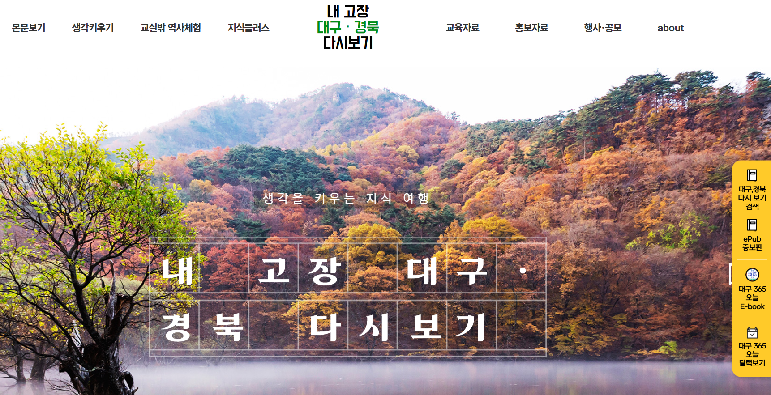
내 고장 대구·경북 다시보기 (사이트 주소: https://daegubook.com)

Slide 3
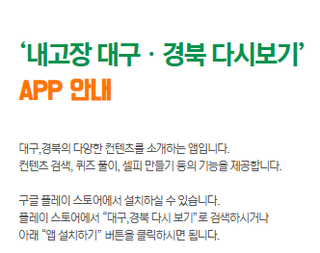
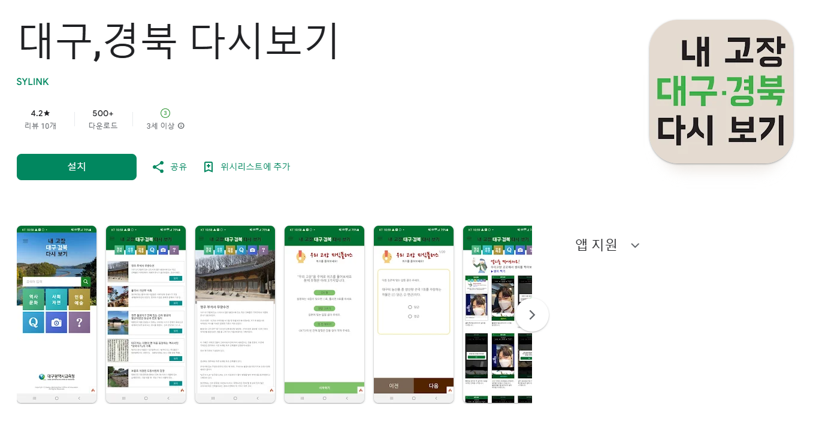


Slide 4


Slide 5

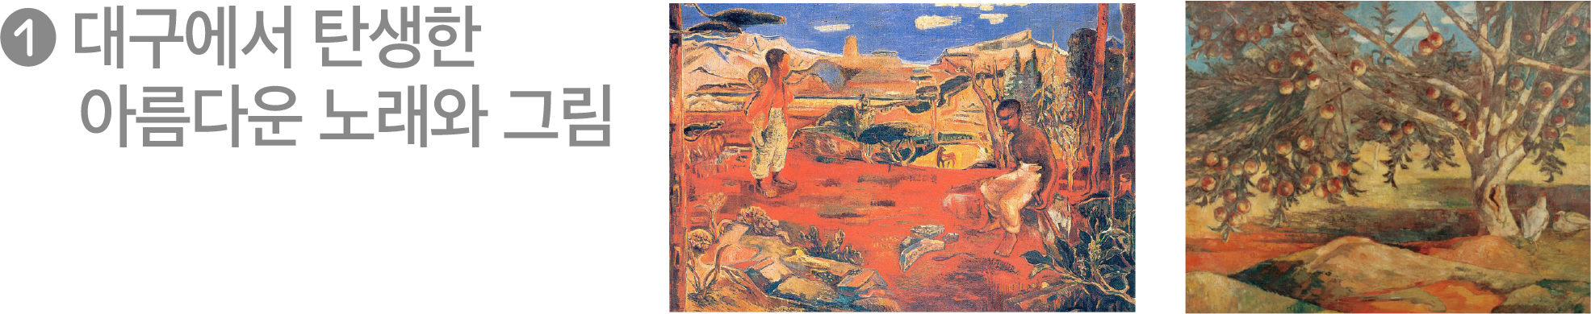
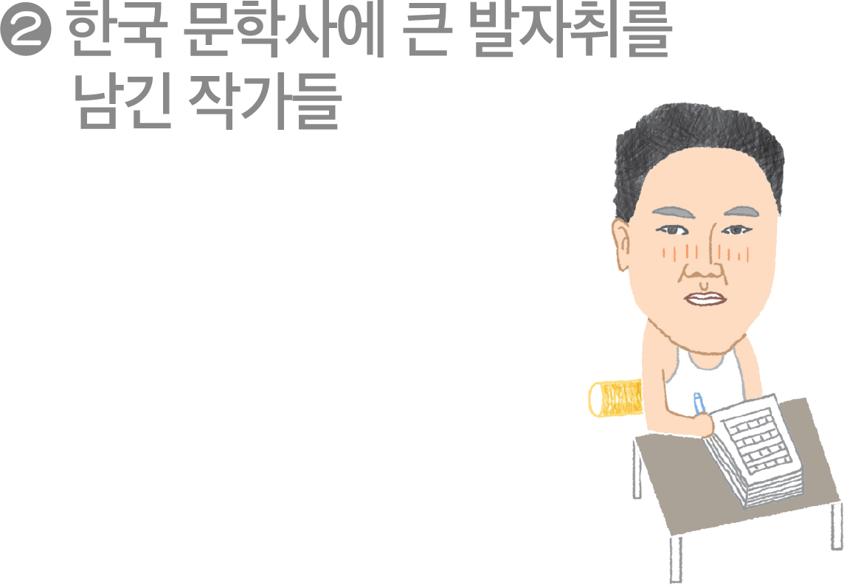
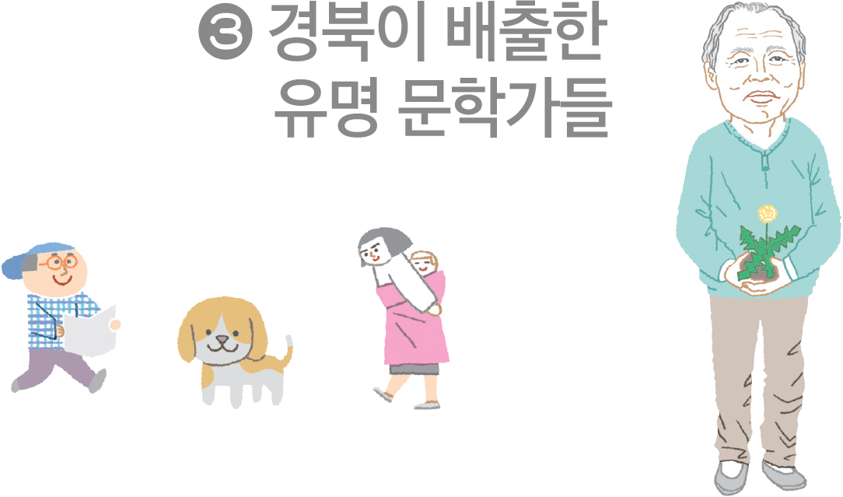

Slide 6

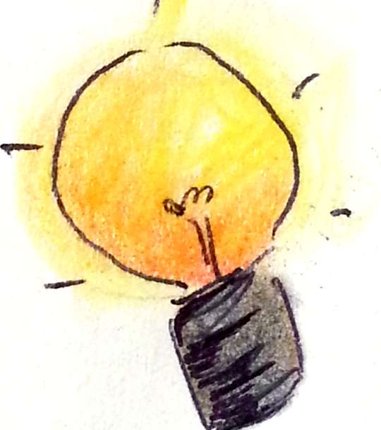
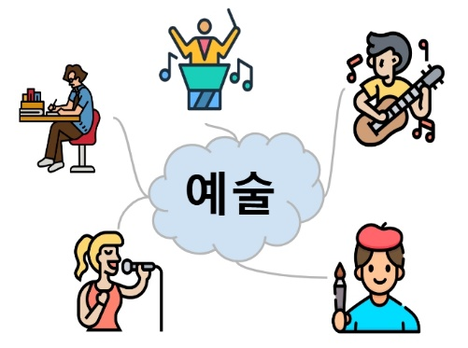
“예술”이라는 말을 들으면 무엇이 떠오르나요? 내가 알고 있는 예술가나 예술 작품을 떠올려 보고 친구들에게 소개해 봅시다.

Slide 7
?
이런 것을 공부해요
대구에서 탄생한 아름다운 노래와 그림에 대해 알 수 있어요.
대구가 배출한 우리나라 문학의 중요한 작가들에 대해 알 수 있어요.
경북이 낳은 유명한 문학가와 그 작품을 알 수 있어요.

Slide 8
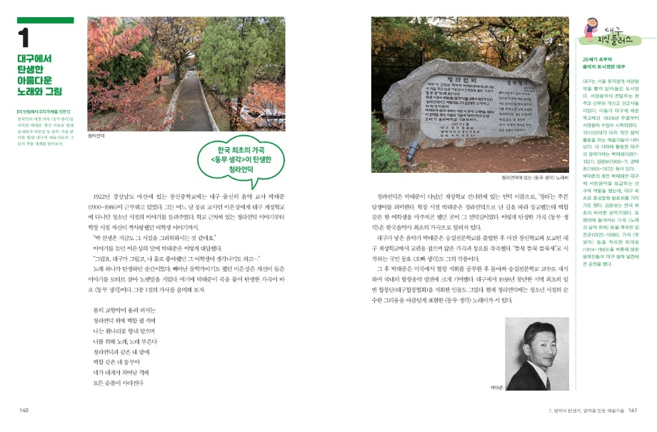

1
.
대구에서 탄생한 아름다운 노래
읽어봐요
140~141쪽

Slide 9

1
.
대구에서 탄생한 아름다운 노래
우리 지역에서 탄생한 노래와 그림 중에는 대구의 아름다운 모습을 표현한 것들이 많습니다.
대구에서 탄생한 노래의 제목은 무엇인가요?
노래를 만든 사람은 누구이고 왜 이 노래를 만들었을까요?

Slide 10

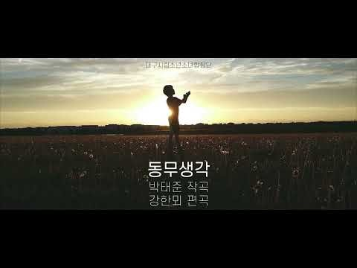
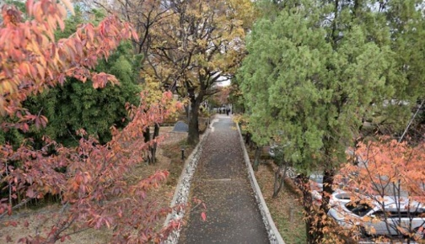
1
.
대구에서 탄생한 아름다운 노래
아래의 사진은 작곡가 박태준이 대구를 그리워하며 떠올린 청라언덕입니다. 청라언덕의 모습을 살펴보고 함께 감상해 봅시다.
<동무 생각>
봄의 교향악이 울려 퍼지는
청라언덕 위에 백합 필 적에
나는 흰나리꽃 향내 맡으며
너를 위해 노래, 노래 부른다.
청라언덕과 같은 내 맘에
백합 같은 내 동무야
네가 내게서 피어날 적에
모든 슬픔이 사라진다.

Slide 11
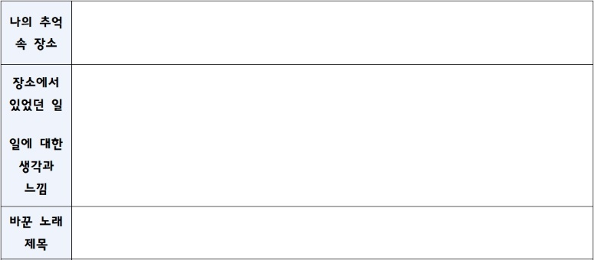
1
.
대구에서 탄생한 아름다운 노래
나의 추억이 담긴 대구의 장소를 생각해 보고 그곳에서 있었던 일을 떠올려 봅시다.
예) 앞산 공룡공원
공룡 공원에 가족들과 놀러가서 화석도 발굴하고 사진도 찍었다.
브라키오사우루스가 너무 커서 놀랐다. 다른 친구들에게 한번 가보라고 알려주면 좋을 것 같다.
공룡 공원 가족 나들이

Slide 12
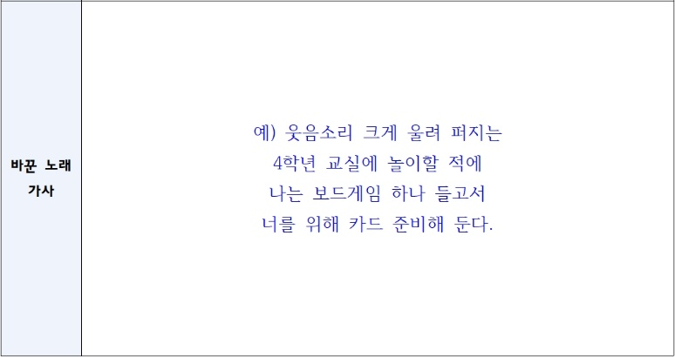
1
.
대구에서 탄생한 아름다운 노래
나의 추억이 담긴 장소에서 있었던 일을 바탕으로 <동무 생각>의 가사를 바꿔 써 봅시다.

Slide 13
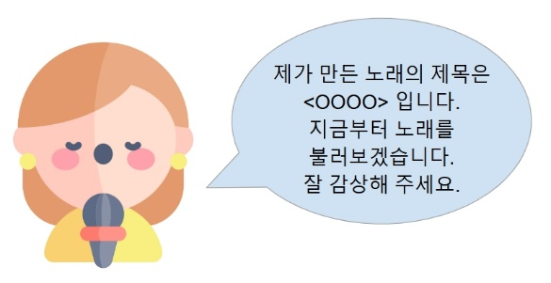
1
.
대구에서 탄생한 아름다운 노래
내가 바꾼 노래를 연습하고 친구들 앞에서 발표해 봅시다.

Slide 14
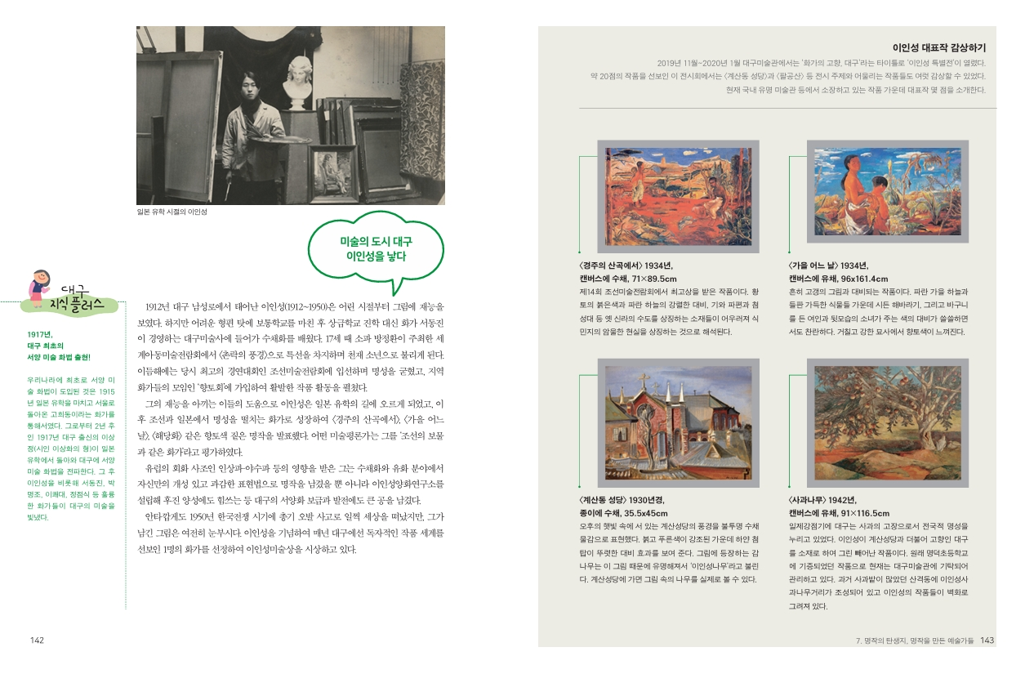
2
.
대구를 표현한 아름다운 그림
읽어봐요
142~143쪽

Slide 15
2
.
대구를 표현한 아름다운 그림
화가 이인성은 ‘천재 소년’으로 불리며 많은 작품을 그렸습니다. 이인성의 삶을 조사해 봅시다.
이인성은 어디에서 태어났나요? 또 어떤 과정으로 그림을 배웠나요?
이인성이 ‘천재 소년＇으로 불리게 된 이유는 무엇인가요?
이인성의 대표 작품은 무엇인가요?

Slide 16
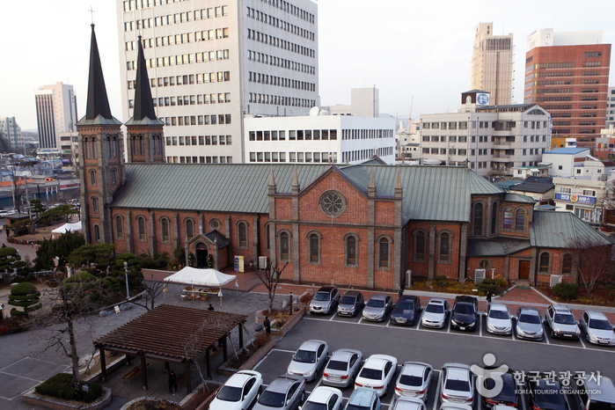
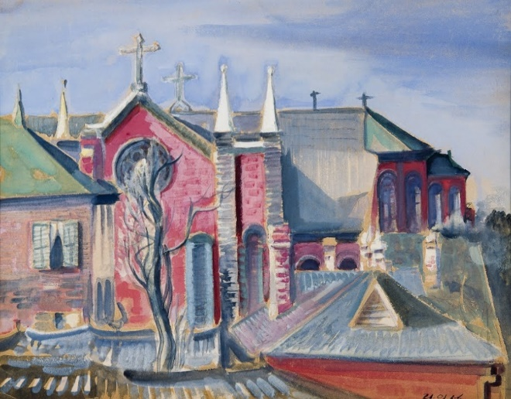
2
.
대구를 표현한 아름다운 그림
아래의 사진 중 왼쪽은 오늘날 대구 계산성당의 모습이고 오른쪽은 이인성이 그린 <계산동 성당>입니다. 실제 사진과 그림을 비교해 보고 비슷한 점과 다른 점을 찾아봅시다.

Slide 17
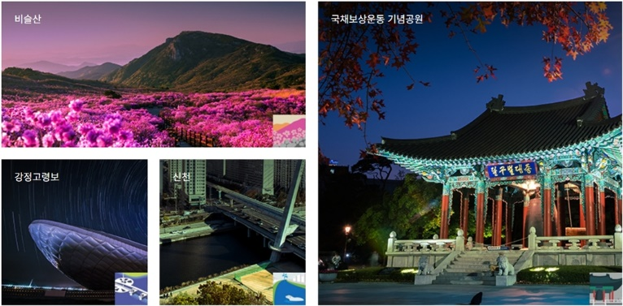
2
.
대구를 표현한 아름다운 그림
여러분도 이인성처럼 우리 지역 대구에서 인상적인 장소를 찾아봅시다. 그 중에서 내가 가본 곳을 선택하여 아름다운 풍경을 그림으로 그려봅시다.
[참고: 대구트립로드 누리집 바로가기]

Slide 18
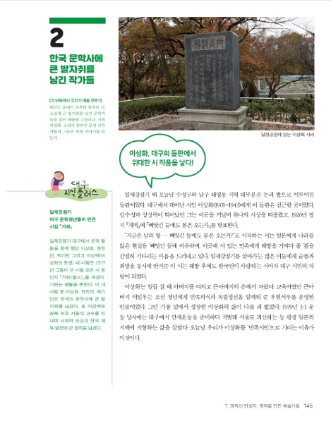
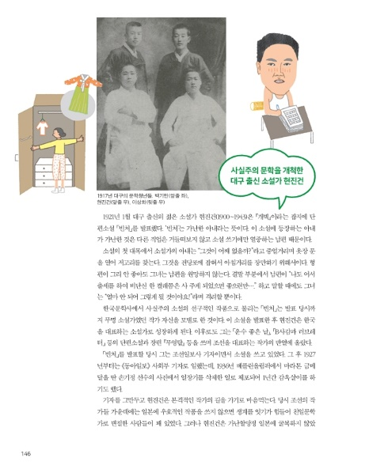
3
.
대구·경북이 배출한 우리나라 문학의 중요 작가들
읽어봐요
145~148쪽

Slide 19
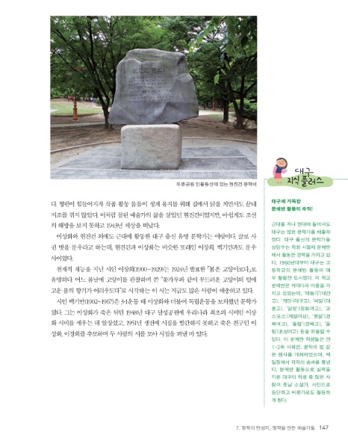
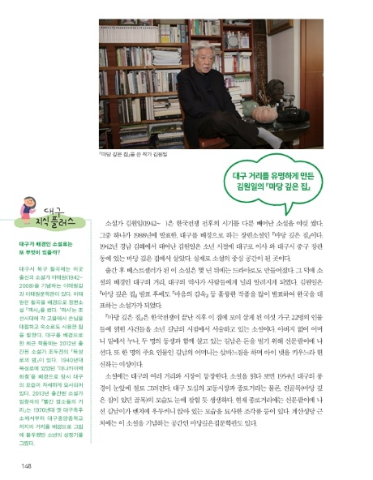
3
.
대구·경북이 배출한 우리나라 문학의 중요 작가들
읽어봐요
145~148쪽

Slide 20
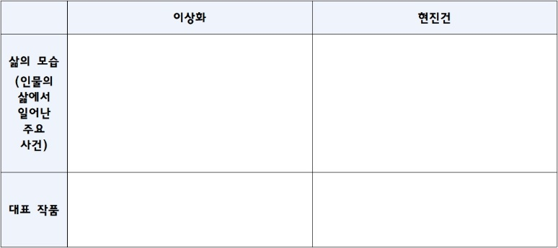
3
.
대구·경북이 배출한 우리나라 문학의 중요 작가들
대구 출신의 두 작가에 대해 정리해 봅시다.
어릴적 아버지를 여의고 큰아버지 손에 자람
만세 운동을 준비하다가 서울로 피신함
조선 일보에서 기자로 일하며 소설을 씀
닭을 기르면서 작품을 완성함
해방을 보지 못하고 1943년 세상을 떠남
빼앗긴 들에도 봄은 오는가
운수 좋은 날

Slide 21
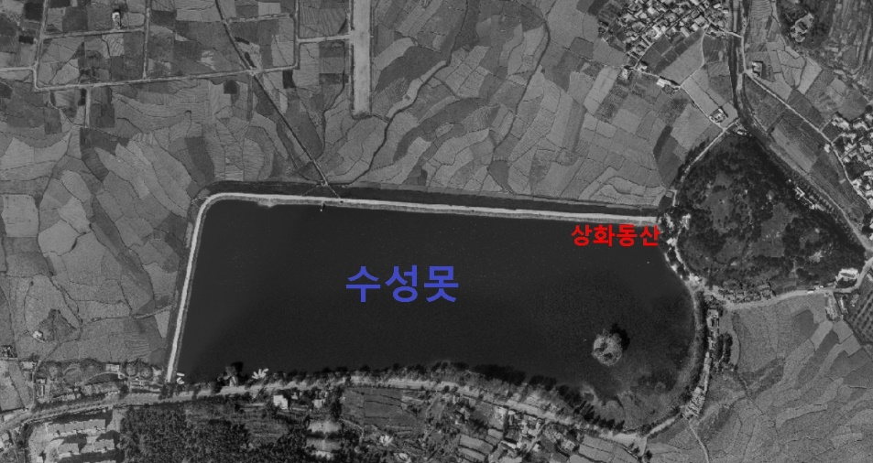
3
.
대구·경북이 배출한 우리나라 문학의 중요 작가들
이상화 시인이 살던 시절 수성못 주변 모습을 살펴봅시다.

Slide 22
3
.
대구·경북이 배출한 우리나라 문학의 중요 작가들
수성못 주변의 과거 사진과 이상화 시인의 <빼앗긴 들에도 봄은 오는가>를 함께 보고 이상화 시인이 시를 쓰던 당시의 상황과 이상화 시인의 마음을 생각하여 써 봅시다.
<빼앗긴 들에도 봄은 오는가>
지금은 남의 땅― 빼앗긴 들에도 봄은 오는가?
나는 온몸에 햇살을 받고
푸른 하늘 푸른 들이 맞붙은 곳으로
가르마 같은 논길을 따라 꿈 속을 가듯 걸어만 간다.
입술을 다문 하늘아, 들아,
내 맘에는 내 혼자 온 것 같지를 않구나!
네가 끌었느냐, 누가 부르더냐. 답답워라, 말을 해 다오.

Slide 23

3
.
대구·경북이 배출한 우리나라 문학의 중요 작가들
경북이 배출한 두 작가에 대해 정리해 봅시다.
안동에서 태어나 대구에 학교를 다님
신문사에서 일하며 작품을 씀
항일운동으로 17번 감옥을 다녀옴
일본에서 태어나 한국으로 올아옴
어린 시절 가난하게 살려 병에 걸림
흙집에서 살펴 작품을 씀
청포도, 광야, 절정
강아지똥, 몽실언니

Slide 24

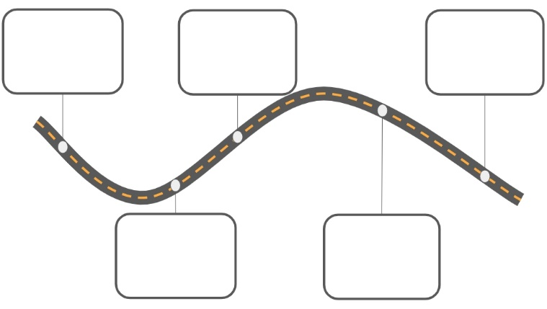
대구ㆍ경북 명작의 길 체험활동 계획하기
대구 ㆍ 경북의 여러 예술 기념지 중 몇 가지를 선택하여 체험활동을 계획해 주세요. 그 장소에 가서 살펴보고 올 것을 알려주면 체험을 가는 사람에게 큰 도움이 될 것입니다.

Slide 25
활동 정리 하기
오늘 수업을 통해 알게 된 점은 무엇인가요?
오늘 수업을 통해 더 탐구하고 싶은 것은
무엇인가요?

Slide 26

참고자료
참고 영상 내 고장 대구∙경북 다시 보기 Chapter별 영상 보기 7장

Slide 27
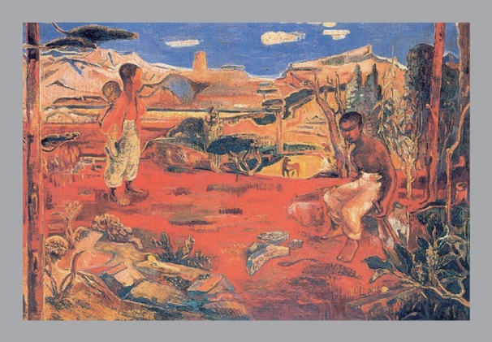
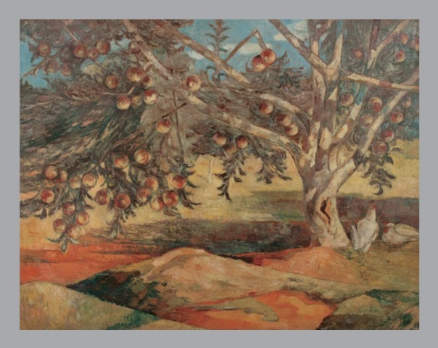
참고자료
이인성의 <경주의 산곡에서>, <사과나무>

Slide 28
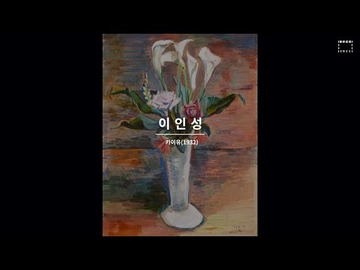
참고자료
국립현대미술관 이인성 작품 해설

Slide 29
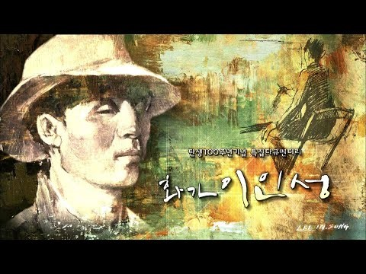
참고자료
이인성 탄생 100주년 다큐

Slide 30
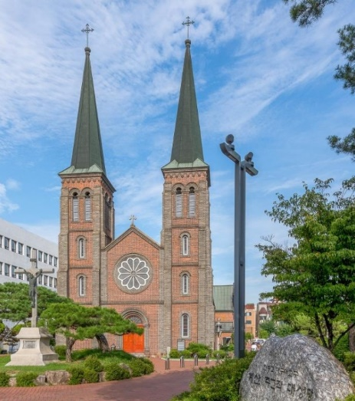
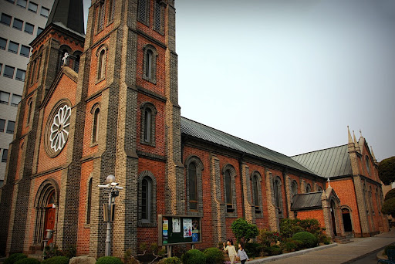
참고자료
오늘날 계산성당의 모습

Slide 31
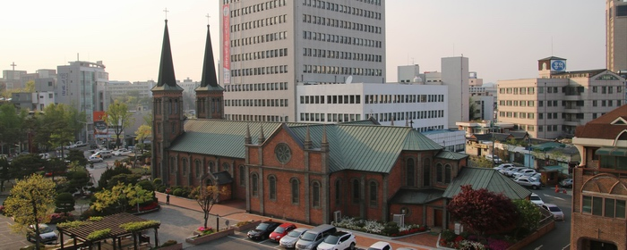
참고자료
오늘날 계산성당의 모습

Slide 32
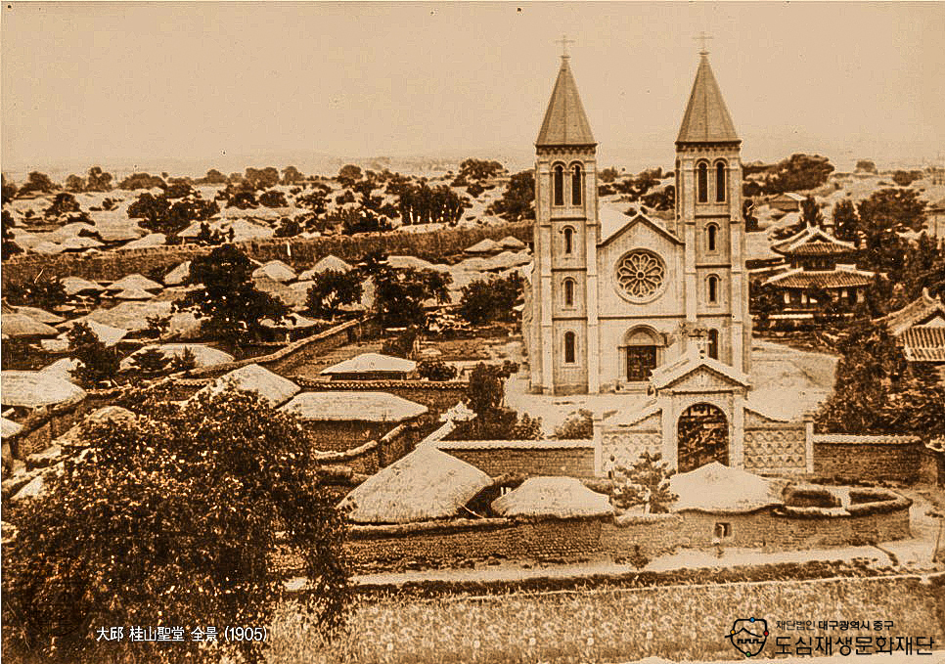
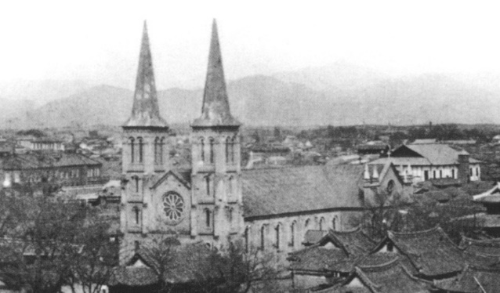
참고자료
과거 계산성당의 모습

Slide 33
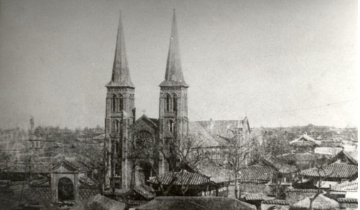
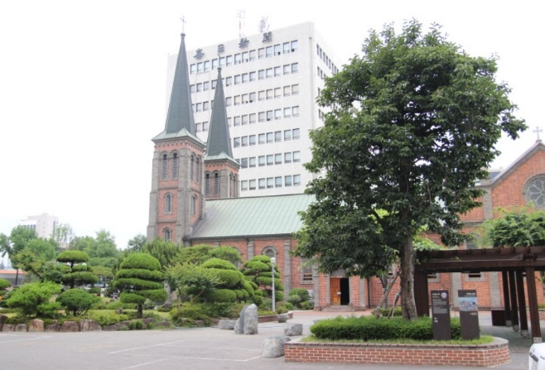
참고자료
과거 계산성당의 모습과 오늘날 이인성 감나무

Slide 34

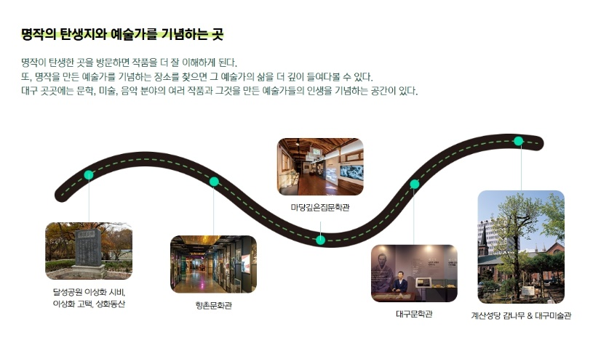
참고자료
참고 자료: 내 고장 대구∙경북 다시 보기 교실밖 역사체험
축제가 열리는 대구의 명소를 찾아서!

Slide 35
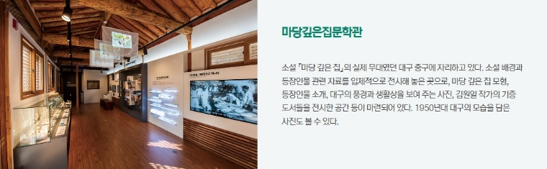
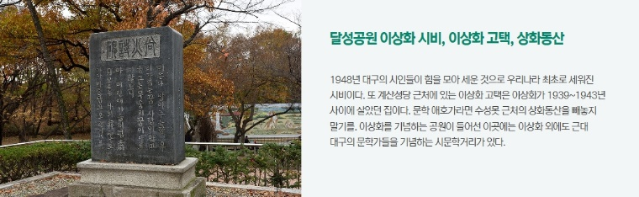
참고자료
참고 자료: 내 고장 대구∙경북 다시 보기 교실밖 역사체험
축제가 열리는 대구의 명소를 찾아서!

Slide 36
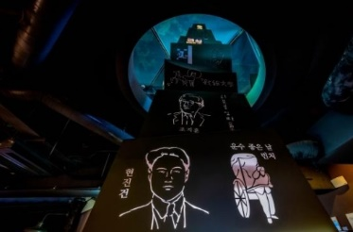
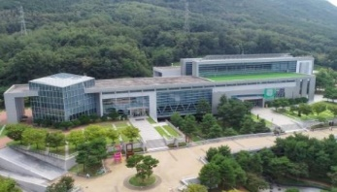
참고자료
예술 기념지-대구문학관, 대구미술관

Slide 37
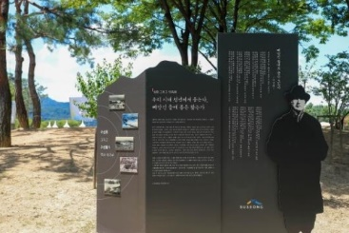
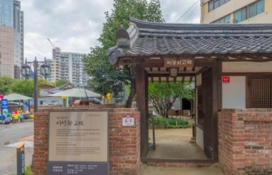
참고자료
예술 기념지-상화동산, 이상화 고택

Slide 38

참고자료
시로 듣는 그날의 이야기

Slide 39
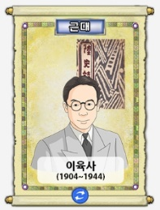
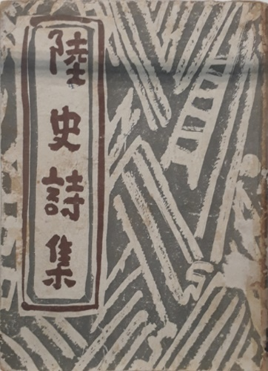
참고자료
이육사의 생애-우리역사넷 자료 바로가기

Slide 40
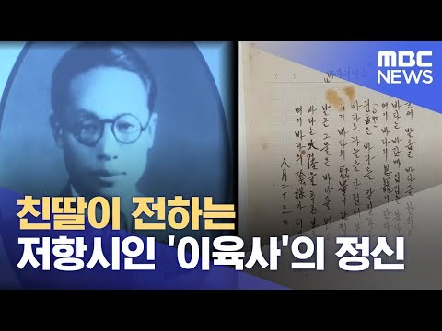
참고자료
이육사의 딸이 전하는 이야기

Slide 41
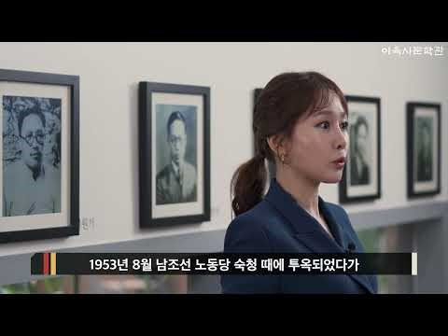
참고자료
이육사의 형제 이야기

Slide 42
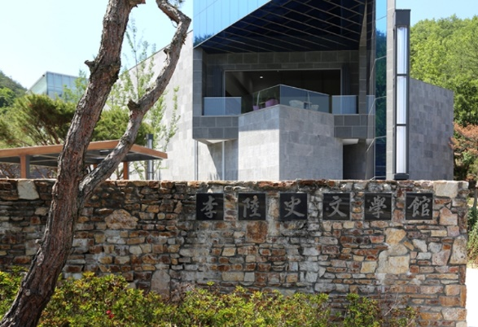
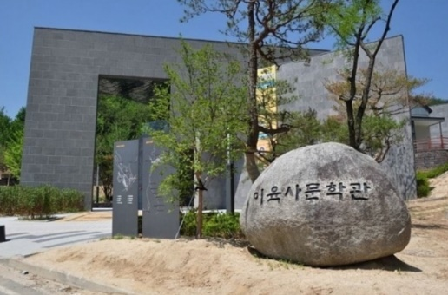
참고자료
예술 기념지-이육사 문학관

Slide 43

참고자료
예술 기념지-이육사 생가의 복원 전 모습

Slide 44

참고자료
예술 기념지-이육사 생가의 복원 후 모습

Slide 45

참고자료
이육사의 생가 육우당

Slide 46


참고자료
예술 기념지-권정생 동화나라

Slide 47

참고자료
별이 된 작가, 권정생

Slide 48

참고자료
권정생 특집 다큐

Slide 49


참고자료
예술 기념지-향촌문화관

Slide 50

참고자료
향촌문화관 온라인 투어

